Slide 1
２．ディジタル信号と アナログ信号
２．１ A/D変換
２．２ 標本化定理
２．３ D/A変換
２．４ 昨今のA/D変換とD/A変換
２．５ 標本化定理についての留意点

Slide 2
２．５ 標本化定理についての留意点 （１）ディジタル信号からアナログ信号を推定
信号の周波数がサンプリング周波数の整数倍でない場合、意外と難しい！
以下のグラフから元の波を推定できますか？

Slide 3
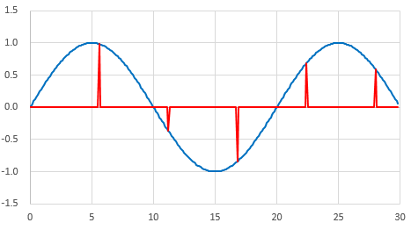
正解は正弦(SIN)波でしたが・・・ イメージできましたか？
意外とむずかしいのは，波の先端部分の情報が失われているから
この部分
この部分

Slide 4
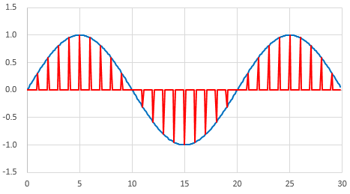
このくらいならイメージできる？
① 標本化周波数は，大きければ大きいほど良い？
② 細かくたくさんサンプル点をとれば良い？

Slide 5
このくらいなイメージできる？
① 標本化周波数は，大きければ大きいほど良い？
② 細かくたくさんサンプル点をとれば良い？
ＮＯ！
標本化定理を満たしていればよい

Slide 6
（２）グラフ化
① ディジタル信号（数列）を擬似的なアナログ信号として表示し，視覚的にイメージするのが目的
② 表示前にＤ/Ａの原理に基づいた「擬似的アナログ化」の計算が必要。
補間の考え方

Slide 7
（３）補間
離散時間の間の値を計算で求め，標本化周波数を上げて，アナログ信号に近づける。
内挿（Interpolation），アップサンプリングともいう。

Slide 8
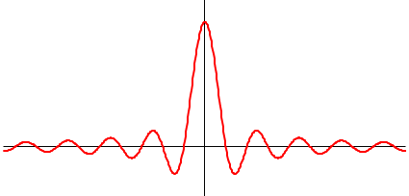
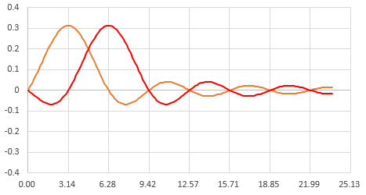
補間方法
アップサンプリングしたパルスとsinc関数を畳み込む。（２．３節 D/A変換の「波形の復元」参照）
x(1)
x(2)
x (2)の高さを持った
sinc関数
x(7)
x(0)
x(3)
x(6)
x(4)
x(5)

Slide 9
（３）標本化定理の再考
補間により，すべての離散信号は元のアナログ信号に戻るはず・・・だが？
定義どおりなら，すべての信号が読み込まれてからでないと補間できない
通常CD等のデータは膨大な量。D/A変換器が膨大なメモリを持つ必要がある。読み込みながら処理することもできない。

Slide 10
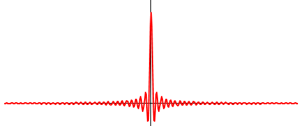
Sinc関数の特徴
中央に大きな値が集まり，中央から離れた部分の値は小さい。
中央に大きな値が集まる
中央から離れた
部分の値は小さい
中央から離れた
部分の値は小さい

Slide 11
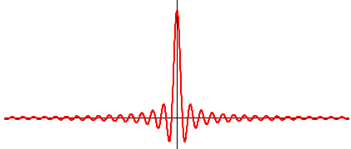
どの範囲で計算するか？
要はメモリ量と補間の品質のトレードオフ
全域でやれば品質は良くなるが，計算時間が多大となり，メモリも多く要する。リアルタイム処理はできない
幅を狭めれればメモリも少なく高速になるが，狭めれば狭めるほど品質は悪くなる。特に信号の端付近で補間不良となる

Slide 12
幅を狭めると 信号の端付近でおかしくなる （プログラム例 ①）
#include "stdio.h"
#include "math.h"
#define PI 3.14159265358979
#define N 8 //分割数
#define NW 13 //窓の範囲
#define NUM 100 //データ数
double dt[NUM+NW+1];
void setDT(){
for(int i=0;i<(NUM+NW);i++) dt[i]=sin(i*PI/3);
}
double sinc(double th){
if(abs(th)<1E-30)return 1;
return sin(th)/(th);
}

Slide 13
幅を狭めると 信号の端付近でおかしくなる （プログラム例 ②）
int main(){
int k, i, ist, ied; double DT=PI/(double)N, T, R;
FILE *fp=fopen("D:\\test.csv","wt");
setDT();
fprintf(fp,"t, y"); printf("t, y");
for(k=0; k<=(N*NUM);k++){
T=DT*k;R=0;if(k/N<NW)ist=0; else ist=(int)(k/N)-NW+1;
ied=ist+NW;
for(i=ist; i<ied; i++)R+=dt[i]*sinc(T-PI*(i-ist));
fprintf(fp,"\n%lf,%lf,%d, %d",T,R, ist,ied);
printf("\n%lf,%lf,%d, %d",T,R, ist,ied);
}
fclose(fp);
getchar();
}

Slide 14
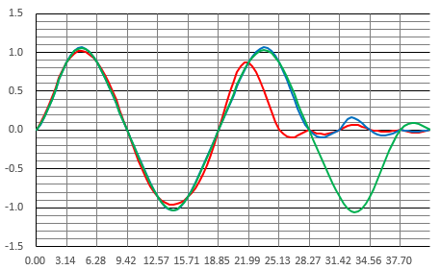
実行結果例
出力をExcelで編集してグラフ化したもの
N = 8で実行している。データ数 = 13
赤線 : NW=8
青線 : NW=10
緑線 : NW=13

Slide 15
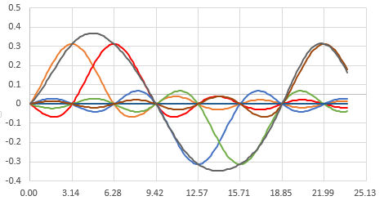
（４）グラフ化以外の補間
最大値や最小値を求める
この点を最大値とする
（x(1)からx(2)は最大値ではない）
x(1)
x(2)
x(7)
x(0)
x(3)
x(6)
x(4)
x(5)

Slide 16
（５）Ｄ／Ａ変換器でのクリップ
① Ｄ／Ａ変換器内で最大値や最小値を求める
ディジタル
信号
補間フィルタ
（オーバサンプリング)
アナログLPF
ここの補間時にディジタル
フルスケールを超えてクリッピング

Slide 17
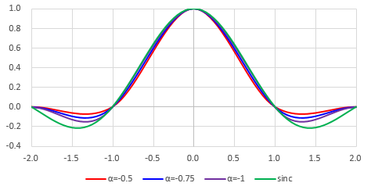
（６）３次畳み込み (Cubic Convolution Interpolation)
下記の補間関数を用いる３次補間
～ 程度
３次畳み込み補間関数とsinc関数
αがー2に近づくとsinc関数に近くなる

Slide 18
Ｃ言語プログラム例
#include "stdio.h"
#include "math.h"
#define PI 3.14159265358979
#define N 8
#define NM 10
#define alfa -0.7
double DT[N+1];
void setDT(){
for(int i=0;i<=N;i++) DT[i]=sin(PI*i/3);
}
double cubicF(double t){
double t1=abs(t), t2=t1*t1, t3=t2*t1;
if(t1 >= 2) return 0;
if(t1 >= 1) return alfa*t3 - 5*alfa*t2 + 8*alfa*t1 - 4*alfa;
return (alfa + 2)*t3 - (alfa + 3)*t2 + 1;
}
int main(){
setDT();
printf("t,dt");double t=0,V=0;
for(int i=0;i<=8;i++){
for(t=0.0; t<0.95; t += 0.1){
V = DT[i]*cubicF(t);
if(i>=1) V+=DT[i-1]*cubicF(t+1);
if(i<=6) V+=DT[i+2]*cubicF(t-2);
if(i<=7) V+=DT[i+1]*cubicF(t-1);
printf("\n %lf, %lf", (double)i+t,V);
}
}
getchar();
return 0;
}

Slide 19
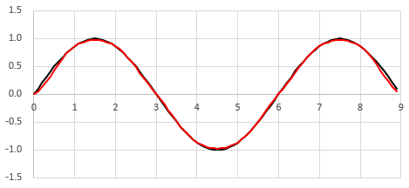
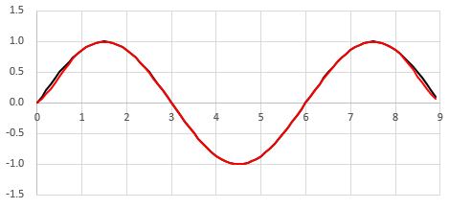
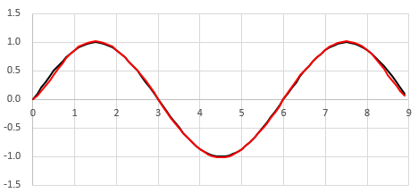
補間結果
この補間では，α = ー0.6 程度が最も良好な結果である。
黒色の線が正弦波の曲線，赤色の線が補間結果
α = -0.5 標準偏差 0.029137
α = -0.6 標準偏差 0.024611
α = -0.7 標準偏差 0.025915
最初と最後は加算する離散値が１個足りないので誤差が大きい

